Slide 1
公钥密码学研究方法论
第7课
Xiaohan Zhao
赵小涵
西安电子科技大学

Slide 2
内容回顾：实用评价模型
从A到B ==> 从A到更实用的B
这里的“更实用”包括：
计算效率： 时间
存储效率： 存储
实现效率： 成本
应用更广： 范围
说明：上述的“更实用”是通过方案协议的重新构造。

Slide 3
Outline：密码学研究的第二篇论文（算法定义篇）
算法定义模型及其内容概览
计算委托
计算提前
捆绑销售
应用精进
算法定义模型小节

Slide 4
算法定义模型及其内容概览 1/2
应用评价模型 ==> 从A到更实用的B
从A到B
算法定义模型 ==> 从A到(比B更好的)C
B和C的区别：
保护的对象相同（比如都是为了机密性或完整性）
算法定义不同（用户能做的事不一样即算法功能更强大，且最终C比B在某一方面有优势）

Slide 5
算法定义模型及其内容概览 2/2
从A到B ==> 从A到(比B更好的)C
与B相比，C能干下面的事：
计算委托：把计算量委托给不可信的一方
计算提前：把计算量成功分解成大小不一的两半；
捆绑销售：计算和存储同时考虑多个对象；
应用精进：精进上述三类方法的应用。
说明：以上四类以提高计算效率或存储效率作为研究目标。

Slide 6
计算委托 1/9
给定一个数值v 和某一函数f(v)，小强需要计算f(v) 。然而，由于某种原因，小强无法自己完成f(v)的计算，于是他请小齐帮忙。最简单的做法就是小强直接把v和函数f告诉小齐。
如果小强信任小齐，那接下来就没有密码学什么事了。实际情况是小强并不信任小齐，但只能找他帮忙。这就是计算委托的故事。

Slide 7
计算委托 2/9
问题来了：在“计算委托得到f(v)”这件事中，到底什么需要被保护？
委托人小强的两个不同场景下的愿望：
小齐看不到v ： Input的机密性
小齐不能欺骗给一个错误的f(v)： Output的完整性

Slide 8
计算委托：Input的机密性 3/9
小强是一位签名者（Signer），而小齐是验证者（Verifier）。
签名者小强需要随机选取一个整数r并计算f(r)用于完成签名的计算。在小强签名的过程中，f(r)的计算量占了签名计算的大头。如果小强可以把f(r)的计算委托给验证者小齐或者其他人员，那数字签名方案就可以被应用在签名者计算能力很弱的应用场景中。
然而，小强不能直接把r告诉小齐；否则，一旦小齐知道r，那他就可以通过小强输出的签名恢复出小强的私钥。计算委托的第一个密码学故事就是如何让不可信的小齐替小强计算f(r)，却又不告诉小齐r的值。
Notes:
这个故事以schnorr 签名为原型

Slide 9
计算委托：Input的机密性 4/9
如何把计算f(r)委托给第三方，却又不告诉对方r的值。
第一种方法：假如小齐和小迪这两个人他们老死不相往来不通讯。
假设函数f具有加法同态性质。
小强把r 以一种随机的方式拆解成两个数w和z，即r=w+z。
小强把w秘密地发给小齐并委托其计算f(w)。
小强把z秘密地发给小迪并委托其计算f(z)。
小强直接公布f(w)和f(z)代替f(r)，不影响签名验证。
验证者通过同态性质计算f(w)*f(z)得f(w+z)=f(r)
由于小齐和小迪老死不相往来，他们压根就不知道f(r)里的r数值是多少，从而保证小强私钥的安全性。

Slide 10
计算委托：Input的机密性 5/9
如何把计算f(r)委托给第三方，却又不告诉对方r的值。
第二种方法：小强直接让小齐帮忙。
小强为了不让小齐知道r，他采用一种巧妙的同态加密方法把数值r加密起来得到密文E(r)。
这是一种非常特殊的加密方式，小齐在仅知道密文E(r)和函数f的前提下可以计算E(f(r))的值，即被加密的f(r)。
最后一步是小强“轻松”解密得到f(r)。
说明：这种方法目前不实际，因为小强加解密比直接计算f(r)更慢

Slide 11
计算委托：Output的完整性 6/9
小强是一位验证者（Verifier）而小齐是一位签名者（Signer）。
验证者小强收到了小齐的签名，如果这个签名是正确的，那么它应该包含一个数值t，而小强验证签名的其中一个重要环节是计算f(t)。如果小强可以把f(t)的计算委托给签名者小齐，那数字签名方案又可以被应用在验证者计算能力很弱的应用场景中。
然而，小齐可能会用一个虚假的数值d代替t，把d作为签名的一部分发给小强，即小齐发给小强的签名为无效签名。当小强委托小齐计算f(d)用于完成签名验证时，小齐却用f(t)代替保证签名能通过小强的验证。
最后的结果是小强被小齐骗了！计算委托的第二个密码学故事就是如何让不可信的小齐在给予数值d时能如实返回计算结果f(d)。

Slide 12
计算委托：Output的完整性 7/9
如何把计算f(d)委托给第三方，但可以验证其正确性。
一种方法：
假设存在大函数F(x)和小函数g(x)两类计算，且F(x)比g(x)计算量更大。
我们可以委托F(x)的计算给第三方，并通过计算g(x)验证委托计算的结果，而计算量之差说明所提方案的新颖性。
例如，双线性对的映射函数e是一种大函数，而指数计算exponentiation 是一种小函数。小强可以小心翼翼地委托大函数的计算，并通过自己计算小函数验证大函数的计算结果。
说明：这仅仅是一种思路，并不适用所有的f(d)计算委托。
Notes:
实际上， 一旦考虑通讯开销， 结果可能更差

Slide 13
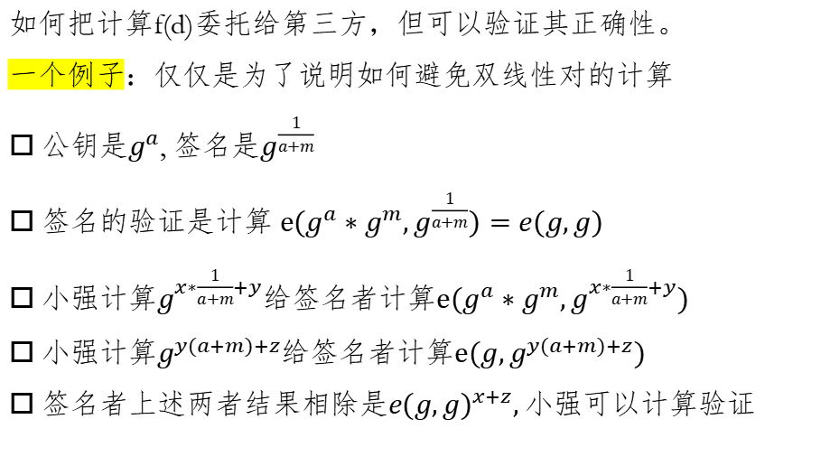
计算委托：Output的完整性 8/9
如何把计算f(d)委托给第三方，但可以验证其正确性。
一个例子：仅仅是为了说明如何避免双线性对的计算
公钥是$g^{a}$, 签名是$g^{\frac{1}{a+m}}$
签名的验证是计算 $e(g^{a}∗g^{m},g^{\frac{1}{a+m}})=e(g,g)$
小强计算$g^{x∗\frac{1}{a+m}+y}$给签名者计算$e(g^{a}∗g^{m},g^{x∗\frac{1}{a+m}+y})$
小强计算$g^{y(a+m)+z}$给签名者计算$e(g,g^{y(a+m)+z})$
签名者上述两者结果相除是${e(g,g)}^{x+z}$, 小强可以计算验证

Slide 14
计算委托：数字签名算法定义 9/9
密钥算法：KeyGen(1^k) → (pk,sk)
签名算法：Sign(sk, m) → S_m
验证算法：Verify(pk, m, S_m) → T/F
密钥算法：KeyGen(1^k) → (pk,sk)
签名协议：Sign([sk, m], [pk]) → S_m : 签名委托
验证算法：Verify(pk, m, S_m) → T/F
密钥算法：KeyGen(1^k) → (pk,sk)
签名算法：Sign(sk, m) → S_m
验证协议：Verify([pk, m, S_m],[pk, m, S_m]) → T/F： 验证委托
Notes:
问： 验证协议里，协助方可能是签名者？他们可能通过已知sk 来欺骗验证者。 这个时候的验证协议 需要考虑 输入sk吗？
答： 算法定义里不需要，这样应用更广泛。 安全证明里，敌人需要给sk

Slide 15
计算提前 1/6
如果一个计算量（比如计算签名和验证签名）不可避免又不能计算委托，那这些计算量能不能提前完成呢？这就是计算提前的故事。
计算提前这个故事最精彩的地方在于：任何计算都需要知道输入，没有输入就没有输出，但如果有一部分的输入不能提前知道那该怎么办？
以数字签名为例，计算签名需要知道待签名的消息m，如果服务器没有办法提前知道m，那服务器又该如何提前完成签名计算呢？验证签名就更复杂了，如果服务器不能提前知道签名者的公钥pk、消息m、它的签名，服务器又该如何提前完成签名验证呢？
类似的问题也存在于加密、解密等其它密码技术的计算里。

Slide 16
计算提前 2/6
一个问题太难解决不了时还是用经典研究方法——后退一步海阔天空。具体而言，如果计算没有办法全部提前，那就让大部分的计算提前完成。
在密码学术圈，这种计算提前的技巧称为在线/离线计算（Online/Offline Computing）
Offline: 在某部分输入未知时，完成大部分计算
Online: 在输入全清楚后，只需完成轻量计算

Slide 17
计算提前 3/6
假设通过输入t和函数f计算f(t)是计划提前完成的计算，但输入t无法提前知道。计划就此搁浅。
假设函数f具有加法同态性质。方法就很简单了。
Offline: 随机选择数值w和z并计算f(w)和f(z)。
Online: 给定t之后,
计算o满足 t=w+o*z。
公布f(w), f(z)和o。 这三个数值用于表示f(t)
说明：这是因为这三个数值可以恢复出f(t)。
Notes:
o个 f(z) 通过快速加法 （类似exponentiation）得到f(o*z)
然后再加上f(w)就是 f(w+oz)=f(t)

Slide 18
计算提前 4/6
密钥算法：KeyGen(1^k) → (pk,sk)
签名算法：Sign(sk, m) → S_m
验证算法：Verify(pk, m, S_m) → T/F
Online/Offline Signatures:
密钥算法：KeyGen(1^k) → (pk,sk)
离线签名算法：Offline-Sign(sk) → (osk, S_off)
在线签名算法：Online-Sign(osk, S_off, m)→ S_m=(S_off, S_on)
验证算法：Verify(pk, m, S_m) → T/F

Slide 19
计算提前 5/6
Online/Offline Signatures:
密钥算法：KeyGen(1^k) → (pk,sk)
离线签名算法：Offline-Sign(sk) → (osk, S_off)
在线签名算法：Online-Sign(osk, S_off, m)→ S_m=(S_off, S_on)
验证算法：Verify(pk, m, S_m) → T/F
敌人要求首先看到公钥pk，不见签名公钥就不点炮。
敌人其次可以随心所欲地得到任意消息m_i的有效签名。
敌人将伪造任意一个新消息(记为m*)的有效签名。
问：上述这个EUF-CMA安全模型是否也适合离线在线签名？
Notes:
这个问题没有标准答案，取决于敌人能知道什么。
如果敌人询问消息的签名并一次性拿到签名。 这个安全模型是合适的。
如果敌人在把消息m说出来之前就已经拿到S_off, 那么，这个安全模型不合适。

Slide 20
计算提前 6/6
实现在线/离线签名验证（Online/Offline Signature Verification）到目前为止尚未找到简单、高效的技术。（包括解密）。这种结果其实也在可预料的范围内。困难之处有两点：
第一点是验证者在离线阶段缺少更多的信息，不仅待验证的消息未知，签名者的公钥和签名也未知；
第二点签名者在计算签名时大多需要选择一个随机数用于签名计算，验证签名必须被动接受签名者选用的随机数。假如t是签名的一部分，当t未知时，验证者就难以提前计算f(t)用于签名验证。

Slide 21
捆绑销售 1/20
在经济学里，捆绑销售是将两种以上商品合并在一起售卖的生产营销行为。
在密码学术圈，捆绑销售这种思想主要体现
从一(Single)到多(Multiple)
这里的多主要有：
包括多个相同的对象（例如：多个签名）
包括多个不同的对象（例如：签名和加密）
Notes:
现在，我们有请小明、小强、小刚、小艾、小曼、小婉和老马一起配合，通过讲故事的方法，把涉及的研究对象一一介绍过去。前面六位密码学研究人员都在设计一些特殊的数字签名方案，然后卖给老马和他的有间银行开展与数字签名相关的业务。

Slide 22
捆绑销售 2/20
Multi-Signatures：
小明：“老马，我发现贵行的其中一个业务是董事长、总经理、总监、财务部等十几个部门领导经常需要对同一份合同签名，然后再发给彼此。我这里有一个特殊的数字签名方案允许不同私钥对同一个消息签名，然后把所有的签名捆绑在一起，压缩成一个很短的签名。您可有兴趣？”
这种签名技术叫多方签名（Multi-Signatures），于1983年被提出，主要目的是提高存储和通讯效率。

Slide 23
捆绑销售 3/20
Multi Signatures:
密钥算法：KeyGen(1^k) → (pk_i,sk_i)
签名算法：Sign(sk_i, m) → S^i_m
捆绑算法：MA(S^1_m,S^2_m,……,S^n_m)→MS_m
验证算法：Verify(pk_1,....,pk_n, m, MS_m) → T/F
问：在安全模型里，伪造签名MS_m时，敌人能知道部分公钥对应的私钥吗？

Slide 24
捆绑销售 4/20
Identity-Based Signatures：
小明：“老马，我发现贵行有十几万员工而且每一位员工都要用数字签名对文件签名。为了安全性，每一位员工都需要独立产生一个密钥对。由于每一个公钥pk都相当于随机数，因此您需要对每一位员工进行身份归约认证并为其公钥pk购买数字证书，这不仅不便利，还很浪费资源。我这里有一个特殊的签名方案，它允许所有员工共用同一个主公钥，且每一位员工的私钥通过由您保管的唯一主私钥以及员工的身份信息ID计算得来。签名计算和签名验证与传统数字签名类似。您可有兴趣？”
这种签名技术叫基于身份签名（Identity-Based Signatures），于1984年被提出。(只要让外界信任一个主公钥就可以)

Slide 25
捆绑销售 5/20
Identity-Based Signatures:
设置算法：Setup(1^k) → (mpk,msk)
密钥算法：KeyGen(msk, ID)→ d_ID
签名算法：Sign(d_ID, m) → S^{ID}_m
验证算法：Verify(mpk, ID, m, S^{ID}_m) → T/F
问：在安全模型里，敌人能知道什么，不能知道什么？

Slide 26
捆绑销售 6/20
Signatures With Message Recovery：
小强：“老马，我发现贵行需要同时把消息和签名存储在一起以备后期交易审计。我这里有一个特殊的数字签名方案允许部分消息嵌在签名里，从而减小总存储。您可有兴趣？”
这种签名技术叫消息可恢复签名（Signatures with Message Recovery），于1990年被提出，主要目的还是减小存储，并通过捆绑消息和签名的方法达到目的。

Slide 27
捆绑销售 7/20
Signatures With Message Recovery:
密钥算法：KeyGen(1^k) → (pk,sk)
签名算法：Sign(sk, m) → （S_m, m_p)
验证算法：Verify(pk, m_p, S_m) → (T,m)/F
说明：m_p可以看成比m更短的，m的一部分。签名验证只需要m_p。而且验证正确时可以输出完整的m。

Slide 28
捆绑销售 8/20
Signatures with Batch Verification：
小曼：“老马，我发现贵行业务蒸蒸日上，在审计交易时需要验证几百亿个数字签名的正确性。我这里有一个特殊的数字签名方案可以对一批签名同时进行验证，减少验证所需时间。您可有兴趣？”
这种签名技术叫批量验证签名（Signatures with Batch Verification），于1989年被提出，主要目的是减少签名验证时间。

Slide 29
捆绑销售 9/20
Signatures with Batch Verification:
密钥算法：KeyGen(1^k) → (pk_i,sk_i)
签名算法：Sign(sk_i, m_i) → S^i_{m_i}
验证算法：Verify(pk_i, m_i, S^i_{m_i}) → T/F
批量验证：BVerify(pk_1, pk_2,....,pk_n, m_1,m_2,...,m_n S^1_{m_1},S^2_{m_2},....,S^n_{m_n}) → T/F
说明：如果方案里的批量验证效率是验证算法的 n倍，则没有意义

Slide 30
捆绑销售 10/20
Batch Signature Generation：
小刚：“老马，我发现贵行经常需要在同一个时间点计算一批不同消息的签名，用于保护交易信息的完整性。我这里有一个特殊的数字签名方案，它可以同时计算一批签名，并减少签名计算的总时间。您可有兴趣？”
这种签名技术叫批量计算签名（Batch Signature Generation），于1996年被提出，主要目的是减少签名计算的总等待时间。

Slide 31
捆绑销售 11/20
Batch Signature Generation:
密钥算法：KeyGen(1^k) → (pk,sk)
批量签名：BSign(sk, m_1,m_2,...,m_n) → (S_{m_1},S_{m_2},....,S_{m_n})
验证算法：Verify(pk, m_i, S_{m_i}) → T/F
说明：如果方案里的批量签名效率是普通签名算法的 n倍，则没有意义

Slide 32
捆绑销售 12/20
Aggregate Signatures：
小艾：“老马，我发现贵行的数字签名审计业务被外包出去，交给第三方。可是你们需要通过网络向对方发送所有的消息及其签名。我这里有一个特殊的数字签名方案，它允许对所有的签名捆绑压缩，变成一个很短的签名。我的方案比小明的那个方案(Multi-Signatures)还更好哦，对不同消息的签名也可以捆绑压缩。您可有兴趣？”
这种签名技术叫聚合签名（Aggregate Signatures），于2003年被提出，主要目的还是减小通讯和存储代价，并通过捆绑所有的签名达到目的。

Slide 33
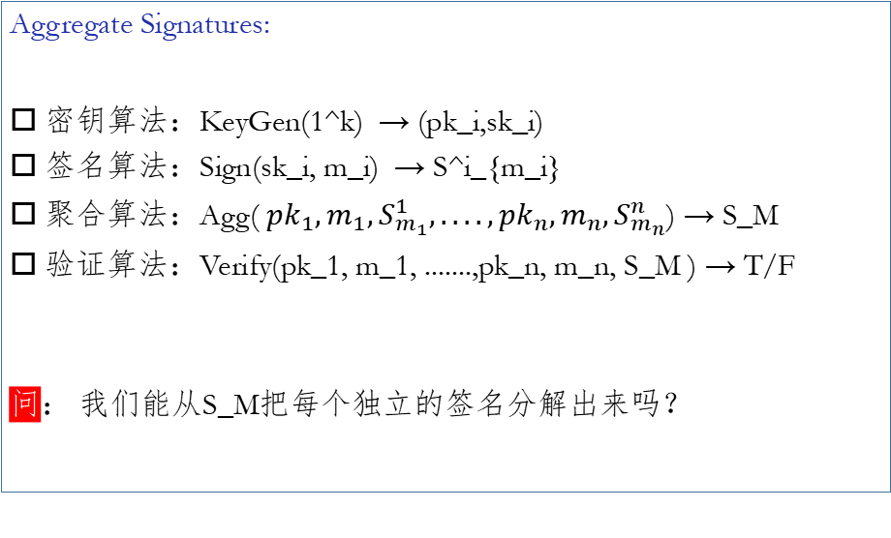
捆绑销售 13/20
Aggregate Signatures:
密钥算法：KeyGen(1^k) → (pk_i,sk_i)
签名算法：Sign(sk_i, m_i) → S^i_{m_i}
聚合算法：Agg( ${pk}_{1},m_{1},S_{m_{1}}^{1},....,{pk}_{n},m_{n},S_{m_{n}}^{n}$) → S_M
验证算法：Verify(pk_1, m_1, .......,pk_n, m_n, S_M ) → T/F
问： 我们能从S_M把每个独立的签名分解出来吗？

Slide 34
捆绑销售 14/20
Certificateless Signatures：
小强：“老马，我发现贵行对小婉提出的基于身份签名技术不是很感兴趣。由于您可以计算所有员工的私钥，经调查，员工们主要担心私钥的安全问题。我这里有一个特殊的签名方案，它结合了基于身份签名以及传统签名的优点。与传统数字签名相比，它更方便不需要数字证书来认证数字签名里的公钥；与基于身份签名相比，员工们无需担心私钥被您知道。您可有兴趣？”
这种签名技术叫无证书签名（Certificateless Signatures），于2003年被提出，主要目的是减小通讯量并解决基于身份签名的密钥托管问题，通过捆绑基于身份签名和传统数字签名达到目的。

Slide 35
捆绑销售 15/20
Certificateless Signatures:
设置算法：Setup(1^k) → (mpk,msk)
密钥算法1：KeyGen1(msk, ID)→ (d_ID, p_ID)
密钥算法2：KeyGen2(mpk,d_ID, p_ID)→ (sk_ID, pk_ID)
签名算法：Sign(mpk, sk_ID, m) → S^{ID}_m
验证算法：Verify(mpk,pk_ID, ID, m, S^{ID}_m) → T/F
说明： 密钥算法1由PKG运行，密钥算法2由用户ID运行。

Slide 36
捆绑销售 16/20
Certificate-Based Signatures：
小刚：“老马，我发现贵行的新业务经常需要接收来自新客户的数字证书、公钥以及签名 （数字证书是为了验证对方身份）。我这里有一个特殊的签名，它允许对方客户把数字证书和数字签名捆绑在一起。只要您能游说客户使用该签名技术，那么贵行就能降低通讯和存储成本。您可有兴趣？”
这种签名技术叫基于证书签名（Certificate-Based Signatures），于2004年被提出，主要目的是减小通讯和存储的成本，通过捆绑数字证书和数字签名达到目的。

Slide 37
捆绑销售 17/20
Certificate-Based Signatures:
设置算法：Setup(1^k) → (mpk,msk)
密钥算法：KeyGen(mpk)→ (sk, pk)
证书算法：Cert(msk, pk,ID)→ Cert_ID
签名算法：Sign(mpk, m, sk, Cert_ID) → S^{ID}_m
验证算法：Verify(mpk, pk, ID, m, S^{ID}_m) → T/F
问： 与无证书签名相比，最大的不同点是？
Notes:
在这里，用户先产生(pk,sk) 再把pk给PKG。 而无证书相反

Slide 38
捆绑销售:总结 18/20
“借鉴”被密码圈的研究人员用得炉火纯青（而不是仅仅的模仿）。在捆绑销售这种思想方法第一次出现在密码圈之后，有人通过捆绑提高签名计算效率，有人通过捆绑提高签名验证效率，还有人通过捆绑减小签名长度。
实际上，什么都可以绑一绑。比如，研究人员可以把多个公钥捆绑在一起使得加密之后密文更短，这种密码技术叫广播加密（Broadcast Encryption）。研究人员也可以把签名和加密捆绑在一起达到更短的效果，这种密码技术叫签密（Signcryption）。

Slide 39
捆绑销售 19/20
Broadcast Encryption：
密钥算法：KeyGen(1^k) → (pk,sk)
广播算法：BEnc(pk_1, pk_2...,pk_n, m) → CT
解密算法：Dec(pk_1, pk_2...,pk_n, sk_i, CT) → m/⊥
问：解密算法有另外一种更高级的定义方式，是？
Notes:
答： 解密不需要输入pk

Slide 40
捆绑销售 20/20
Signcryption：
密钥算法：KeyGen(1^k) → (pk_i,sk_i)
签密算法：SEnc(sk_S, pk_R, m) → CT
解密算法：Dec(pk_S, sk_R, CT) → m/⊥
说明：sk_R代表接收者（R）的私钥。S代表发送者。
问：什么时候输出⊥？
Notes:
CT 不是对m的加密，或加密者不是pk_S。

Slide 41
应用精进 1/5
应用精进的本质是减小应用范围，从而提出一个更有针对性、更高效的密码方案。
然而，直接说是通过减小应用范围来提高方案效率有“拆东墙补西墙恶劣灌水”的嫌疑，很容易引起对研究工作新颖性不足的怀疑。
应用精进的关键在于能否找到合情合理的应用。应该先针对性地介绍并解释应用的特征（这是贡献点之一），再提出相应的更高效解决方法。
即在客观存在的小范围内，做得更好

Slide 42
应用精进 2/5
在小曼提出的批量验证签名方案里，验证者可以快速验证一批不同公钥对不同消息的签名。在仔细阅读了小曼的论文并认真研究了老马的业务之后，小婉眼睛一亮。
小婉：“老马，我发现贵行在审计交易时需要验证好几百万个数字签名的正确性而且签名者都是来自几个固定的银行商业伙伴。我这里有一个特殊的数字签名方案，可以处理来自同一个签名者的签名批量验证从而减少签名验证时间。我的方案比现有的批量验证签名方案的速度还要快上100倍，您可有兴趣？”
应用精进在这里的意思是仅考虑对同一个签名者计算的一批签名实现批量验证。（从Multiple到Single）

Slide 43
应用精进 3/5
Batch Verification on Signatures from A Single Signer:
密钥算法：KeyGen(1^k) → (pk,sk)
签名算法：Sign(sk, m_i) → S_{m_i}
验证算法：Verify(pk, m_i, S_{m_i}) → T/F
批量验证：BVerify(pk, m_1,m_2,...,m_n, S_{m_1}, S_{m_2}, ....,S_{m_n}) → T/F

Slide 44
应用精进 4/5
批量验证签名和聚合签名允许对任意的签名（不同公钥不同消息）进行捆绑计算。
应用精进也可以这么做：找出特殊的应用，签名者在该应用里计算签名时需要输入签名当时的时间点t。
凡是由不同签名者在相同时间点t产生的签名可以进行超级高效的批量验证或者签名聚合，比现有批量验证签名和聚合签名方案还要更高效。
凡是在不同时间点产生的签名，验证者可以忽略，因为该情况在这个特殊应用里肯定不会出现。

Slide 45
应用精进 5/5
Batch Verification on Synchronized Signatures
密钥算法：KeyGen(1^k) → (pk_i,sk_i)
签名算法：Sign(sk_i, t_i, m_i) → S^i_{m_i}
验证算法：Verify(pk_i, t_i, m_i, S^i_{m_i}) → T/F
批量验证：BVerify(pk_1, pk_2,....,pk_n, t , m_1, m_2, ...,m_n S^1_{m_1},S^2_{m_2},....,S^n_{m_n}) → T/F
说明：批量验证的t代表所有的消息用的t_i都是t。

Slide 46
小节 1/3
通过调整算法定义模型来提高效率这种方法的入门门槛比新构造高，因为这四类的做法已经涉及新的研究对象，即不再是传统数字签名和它的三个算法。
当小强提出一种新签名技术时，他须解决两个问题：
第一个问题是新密码技术的算法定义；
第二个问题是新密码技术的安全定义。
对于许多新手而言，解决这两个问题并不简单。

Slide 47
小节 2/3
为什么调整算法定义模型需要随之调整敌人的攻击模型呢？答：因为敌人可以攻击的角度更大更广了。以聚合签名为例，聚合签名采用了一种同态结构允许不同用户的签名通过同态性聚合在一起。聚合签名方案的构造如果不好，它可能会出现以下问题：
有一个在EUF-CMA安全模型下是安全的聚合签名方案。小明、小刚、小曼以及小婉各自有一个密钥对。小艾没能力伪造四个人对同一个消息的聚合签名。
然而，小艾可以先创建一个虚拟人物小德，然后有能力伪造出小明、小刚、小曼、小婉以及小德五个人对任意消息的聚合签名 。
存在这种攻击和签名方案在EUF-CMA安全模型下可证明安全并不矛盾。因此，在修改算法定义模型时，不得不仔细考虑相应的安全定义模型。

Slide 48
小节 3/3
部分密码方案其构造的思想方法也是通过捆绑销售这一技巧提高方案构造的效率。
给定一个待签名的消息m，有些方案构造在效率方面很差，因为它不得不把消息分解成比特串，然后对每一个比特分别签名，即消息有n个比特就需要签名n次而且每次签名的代价等于一个普通的RSA签名，从而签名方案在计算和存储方面的效率极低。
捆绑计算的核心就是把消息m捆绑成一整块，签名一次即可。
为什么我们不仅需要单向函数，还需要具有同态或陷门性质的单向函数？ 答：如果没有同态或陷门性质，就没有办法只对一整块消息签名一次。

Slide 49
第7课（完）

